Slide 1
스마트 매장 디지털 전환 제안
A 커피 프랜차이즈 · 2026년 10월

Slide 2
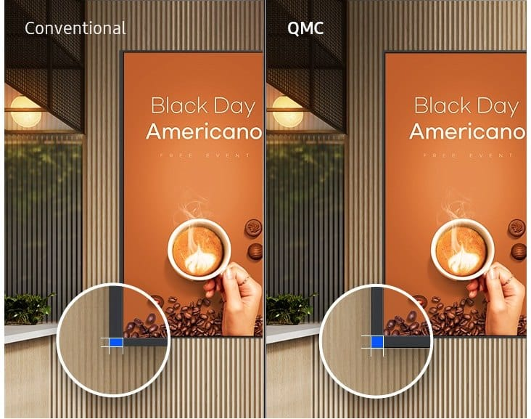
매장 운영을 바꾸는 세 가지 방법
본사 통합 운영
저전력 자동화
데이터 기반 판촉
출처: 사내 도입 사례 · 굵은 강조

Slide 3
도입 전후 비교
항목 | 도입 전 | 도입 후
메뉴 교체 | 9일 | 당일
전력 | 100% | 72%
장애 확인 | 현장 방문 | 원격

Slide 4
실행 계획
파일럿 10개 매장
  메뉴보드 3면 · 키오스크 2대
  본사 CMS 연동
전국 확산
  지역별 단계 도입

Slide 5
숨긴 장 — 참고 자료

